Slide 1
Лекция 13-14
Содержание
1 Пример динамического расчета плоской рамы с сосредоточенными массами при действии гармонических нагрузок

Slide 2
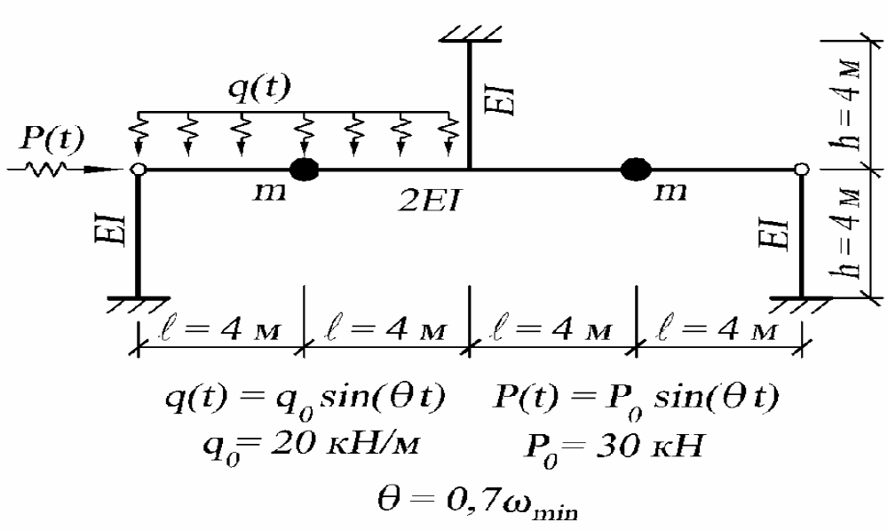
Расчетная схема рамы

Slide 3
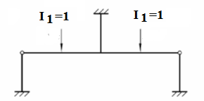
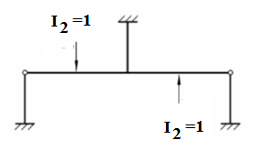
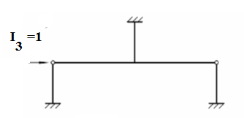
Направления инерционных сил

Slide 4
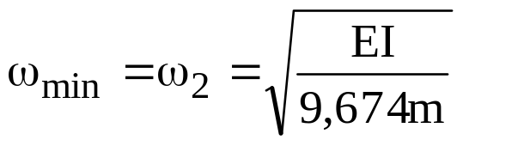
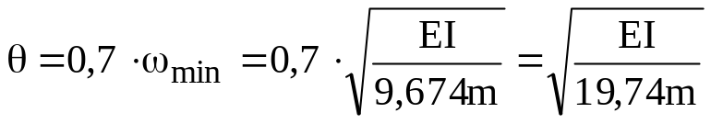
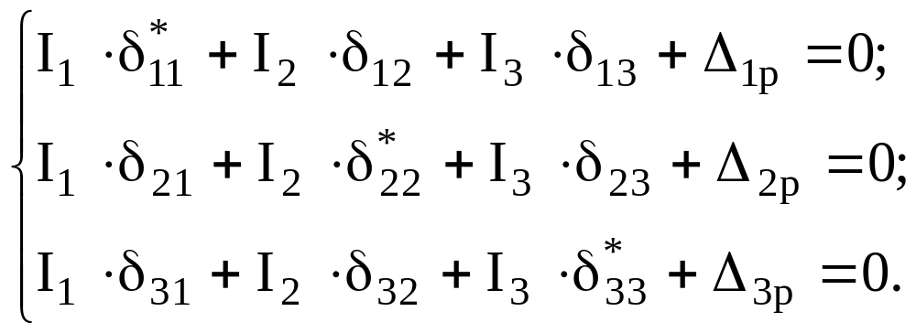
Амплитудные значения инерционных сил

Slide 5
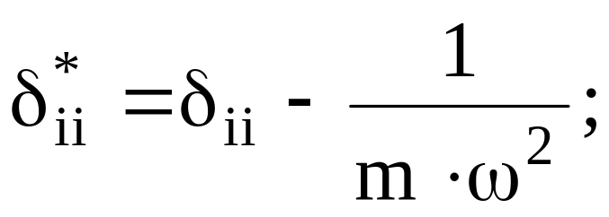
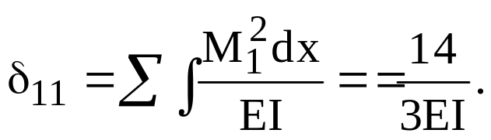
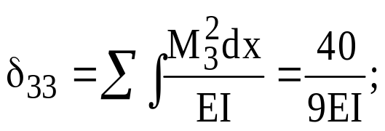
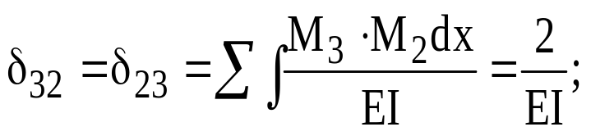
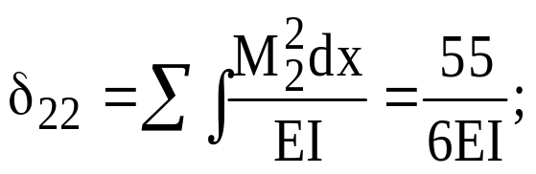
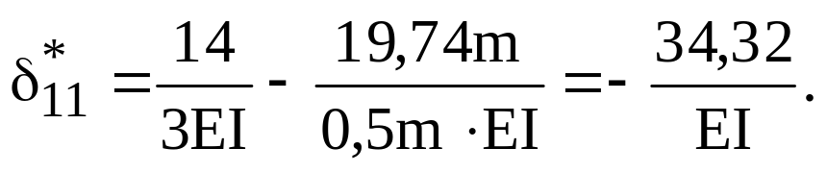
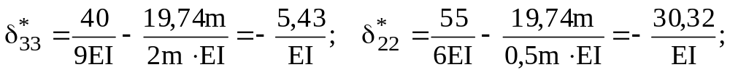

Slide 6
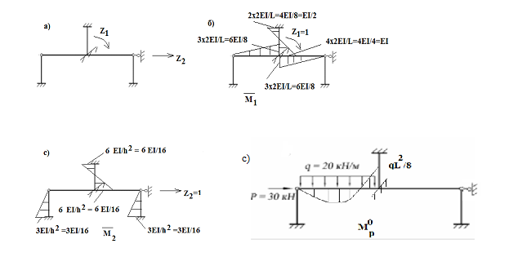
Метод перемещений для построения грузовой эпюры

Slide 7
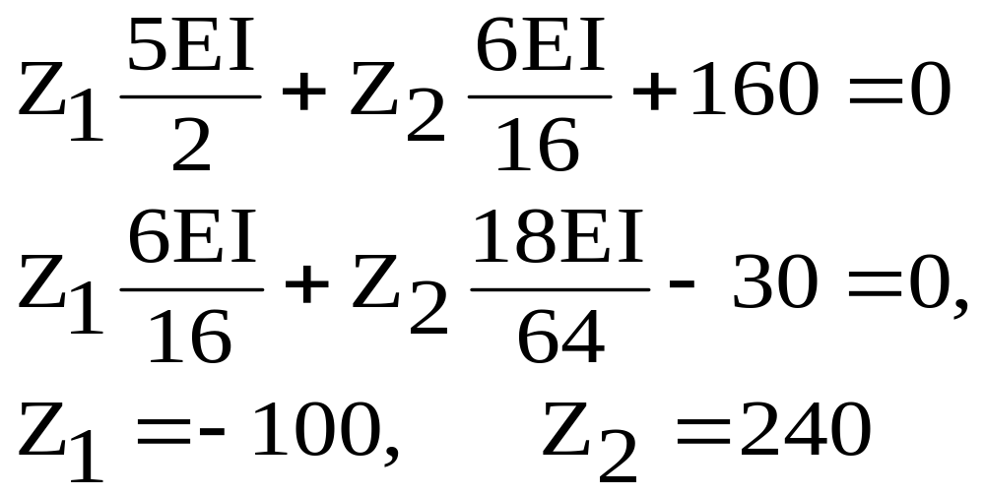
Грузовые коэффициенты в канонических уравнениях метода перемещений равны:
R_{1p}=qL²/8=160,
R_{2p}=-P=-30
Канонические уравнения имеют вид:

Slide 8
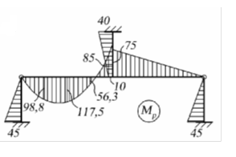
Эпюра изгибающих моментов в заданной раме от амплитудных значений вибрационной нагрузки

Slide 9
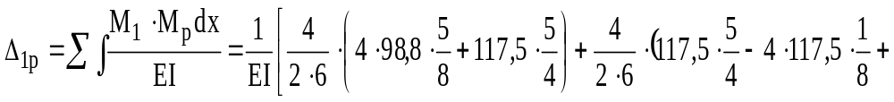
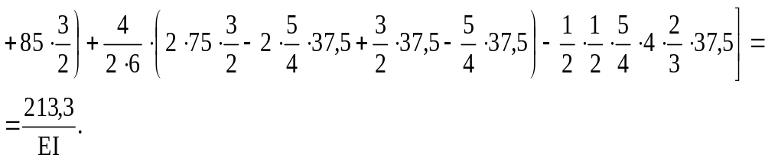
Определение коэффициентов
(грузовые коэффициенты)

Slide 10
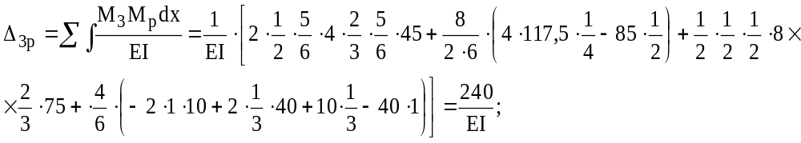
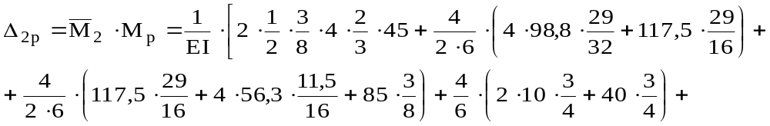
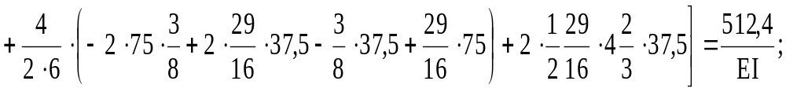

Slide 11
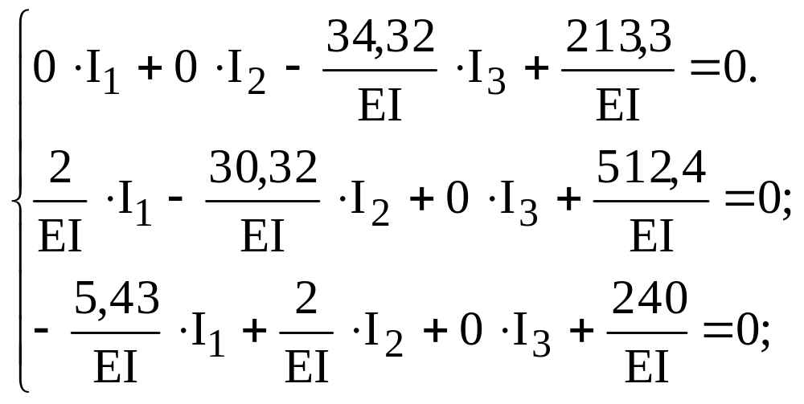
Уравнения для амплитудных значений инерционных сил

Slide 12
Амплитудные значения инерционных сил
I₃ = 51,6 кН; I₂ = 20,3 кН; I₁ = 6,2 кН

Slide 13
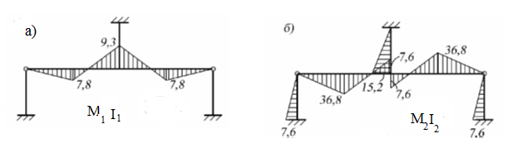
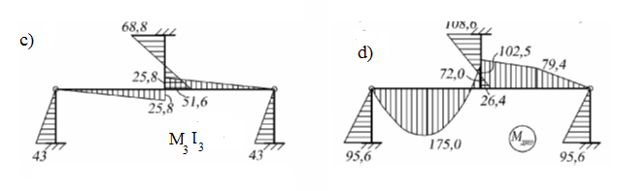
Построение окончательной эпюры динамических изгибающих моментов

Slide 14
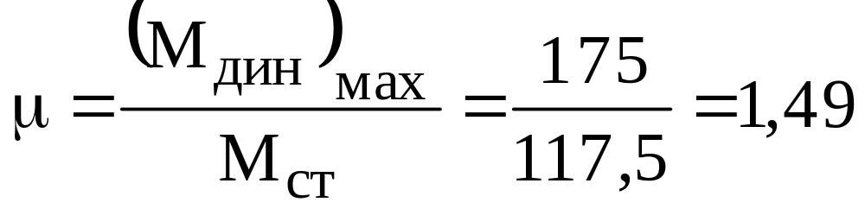
Динамический коэффициент

